Slide 1
Abbildung 1: Dreifach höheres Umsatzwachstum im Klinik- als im Apothekenmarkt des 1. Halbjahres 2018
Betrachtung des Bruttoumsatzes im Januar bis Juni 2018
Umsatz
Absatz
+6,5 %
+1,7 %
21,6 Mrd. Euro
49,1 Mrd. ZE*
Klinik
-1,2 %
+15,0 %
Klinik
Apotheke
Apotheke
+2,0%
+5,2%
* ZE: Zähleinheiten (Tabletten, Portionsbeutel, Injektionen usw.)
Quelle: IMS Dataview® AMV Datenbank, GPI Krankenhausindex® DKM®, IMS PharmaScope® National, Apothekenumsatz inkl. Impfstoffe
Notes:
Update Rhythm: Quarterly with YTD values
Dvf-Name: AMV_GesMarkt_Kreis.dvf

Slide 2
Abbildung 2: Umsatzstärkste 10 Arzneigruppen im Klinikmarkt – über ein Drittel wächst 2-stellig dank neuer Präparate*
Vergleich der Umsatz- und Absatzentwicklung von Arzneigruppen nach ATC 3-Klassifikation**, Umsatz und Absatz (in Zähleinheiten, ZE) in Mio., Veränderungsrate in +/- % von Januar bis Juni 2018 gegenüber Januar bis Juni 2017
 | Jan – Jun 2018 Umsatz | Jan – Jun 2018 Absatz ZE
L01G MAB*** Antineoplastika | 742,4 | 0,6
B02D Blutgerinnung | 222,0 | 0,5
N07X Alle anderen ZNS-wirksamen Präparate | 167,6 | 2,8
J06C Polyvalente Immunglobuline, intravenös | 120,1 | 0,3
L04X Sonstige Immunsuppressiva | 110,8 | 4,4
L01B Antimetaboliten | 67,4 | 0,8
S01P Ophtalmologische antineovaskuläre Produkte | 66,6 | 0,1
J02A Antimykotika, systemisch | 64,0 | 2,0
N07A Produkte gegen multiple Sklerose | 61,9 | 0,1
L04B Anti-TNF Produkte | 56,4 | 0,2
SUMME TOP 10 | 1.679,2 | 11,9
GESAMT | 3.111,8 | 4.243,9
Veränderungsrate zum Vorjahr %
+/- % Umsatz
+/- % Absatz
2.442,2
* Die Gruppen „N07X Alle anderen ZNS-wirksamen Präparate“ sowie „N07A Produkte gegen multiple Sklerose“ beinhalten Präparate, die noch nicht 1 Jahr am Markt sind, weswegen die Veränderungsraten artifiziell ausfallen und hier nicht in der Zählung berücksichtigt werden ** ATC 3-Klassifikation: Anatomisch-therapeutisch-chemisches Klassifikationssystem über mehrere Ebenen, ATC 3 = 3. Ebene *** MAB: Monoklonale Antikörper (monoclonal antibodies)
Quelle: Klinikdaten aus IMS® Krankenhausindex (DKM®), Umsatz in Euro zu bewerteten Klinikpreisen
Notes:
Update Rhythm: Monthly with YTD values
Abfrage: amv_kliniktopatc3_eur_10 aus Master
Folie 7.dvf
Der stationäre Sektor wächst im ersten Halbjahr 2018 nach Umsatz um 15 %. Gut die Hälfte des Umsatzes von gut 3 Mrd. Euro entfällt auf die führenden zehn Gruppen, zu denen verschiedene onkologische Therapien, Immunmodulatoren, Mittel zur Blutgerinnung oder ZNS-wirksame Präparate zählen.
Am deutlichsten legen folgende Präparategruppen zu: MAB* Antineoplastika (+19 %) zur Krebsimmuntherapie, Mittel zur Blutgerinnung (+14 %) und polyvalente Immunglobuline (+22 %) zur Infektabwehr bei Patienten mit angeborenem Immundefekt oder mit durch Krebserkrankungen/HIV erworbenem Immundefekt. Immunsuppressiva, die zur Behandlung von schweren Autoimmun-erkrankungen und zur Unterdrückung der Immunreaktion begleitend zu Transplantationen eingesetzt werden, legen um 58 % zu. Bei Präparaten gegen multiple Sklerose verdankt sich die hohe Steigerungsrate (+45 %) im Wesentlichen einer Neueinführung vom Februar d.J.
Der Umsatz ZNS-wirksamer Präparate erhöht sich aufgrund einer Neueinführung besonders stark. Das Präparat Spinraza ermöglicht erstmals die Behandlung der seltenen Erbkrankheit spinale Muskelatrophie (SMA) und wurde im Juli 2017 eingeführt. Da die Einführung, bezogen auf das erste Halbjahr 2018, noch keine zwölf Monate zurückliegt, ist der Zuwachs artifiziell.
Umsatzrückgänge verzeichnen aktuell systemische Antimykotika und Anti-TNF Produkte (je -24 %).
Erklärung zu ZNS

Slide 3
Abbildung 3: Umsatzstärkste Arzneimittelgruppen im GKV-Markt – bei einem Drittel zweistelliger Zuwachs dank neuer Präparate
Vergleich Umsatz- und Absatzentwicklung von Arzneigruppen nach ATC3-Klassifikation*, Umsatz und Absatz (in Zähleinheiten, ZE) in Mio., Veränderungsrate in +/- % von Januar bis Juni 2018 gegenüber Januar bis Juni 2017
Ohne RV
Mit RV
 | Jan – Jun 2018 Absatz ZE | Umsatz * in Mio. Euro
L04B Anti-TNF Produkte | 1,8 | 1.109,3
N07A Produkte gegen multiple Sklerose | 13,2 | 843,8
L01G MAB** Antineoplastika | 0,6 | 822,6
L01H Proteinkinasehemmer, antineoplastisch | 11,4 | 797,2
B01F Direkte Faktor Xa Hemmer | 383,6 | 756,3
A10C Humaninsulin und Analoga | 52,7 | 648,8
N02A Betäubungsmittel | 211,1 | 497,2
T02D Diabetes-Tests | 612,4 | 439,9
J05C Virustatika gegen HIV | 21,6 | 432,3
N03A Antiepileptika | 726,0 | 357,3
SUMME TOP 10 | 2.034,4 | 6.704,8
GESAMT | 23.893,4 | 19.685,5
+/- % Umsatz
+/- % Absatz
1%
* ATC 3-Klassifikation: Anatomisch-therapeutisch-chemisches Klassifikationssystem über mehrere Ebenen, ATC 3 = dritte Ebene ** MAB: Monoklonale Antikörper (monoclonal antibodies)
Quelle: IMS Contract Monitor® Account, Absatz in Zähleinheiten (Tabletten, Portionsbeutel usw.), ohne Impfstoffe; *Umsatz in Euro zum Apothekenverkaufspreis (AVP) abzüglich der von Herstellern und Apotheken zu leistenden Zwangsrabatte, abzüglich gemeldete Rabatte aus Erstattungsbeträgen nach §130 SGB V; ohne Einsparungen aus Rabattverträgen (RV)
Notes:
Rahmenvereinbarung 2017: 3,3 % oben Einsparungen aus Rabattverträgen noch nicht berücksichtigt
Anti-TNF: Adalilmumab, Humira, Patentablauf, Biologika
Monthly with YTD values
Dvf-Name: Pspolo_topATC3_gkvEUR.dvf
Fett markierte ATC Gruppen haben nach Wert und Menge mind. 40% unter RV
Immunsuppressiva sind Substanzen, welche die Funktionen des Immunsystems vermindern. Immunsuppressiv wirkende Medikamente werden z.B. bei folgenden Indikationen angewendet:^{[1]}
Prophylaxe von Abstoßungsreaktionen nach einer Gewebs- oder Organtransplantation
Autoimmunerkrankungen oder Erkrankungen, deren Ursache eine Fehlfunktion des Immunsystems ist
Krebserkrankungen
Entzündliche rheumatische Erkrankungen
Schweres Asthma bronchiale
Chronisch entzündliche Darmerkrankungen
Chronische Glomerulonephritis mit nephrotischem Syndrom
Myasthenia gravis
Autoimmunhepatitis
Multiple Sklerose
Schwere Psoriasis
Thrombopenische Purpura
Diese Medikamente sind nicht ohne Nebenwirkungen und Risiken. Insbesondere bei den weniger selektiv wirkenden Substanzen, kommt es zu einer durch die Hauptwirkung bedingten Einschränkung der Abwehrmechanismen, was das Infektionsrisiko steigert und die Vermehrung und Verbreitung maligner Zellen im Organismus erleichtert - also das Risiko einer Krebserkrankung erhöht

Slide 4
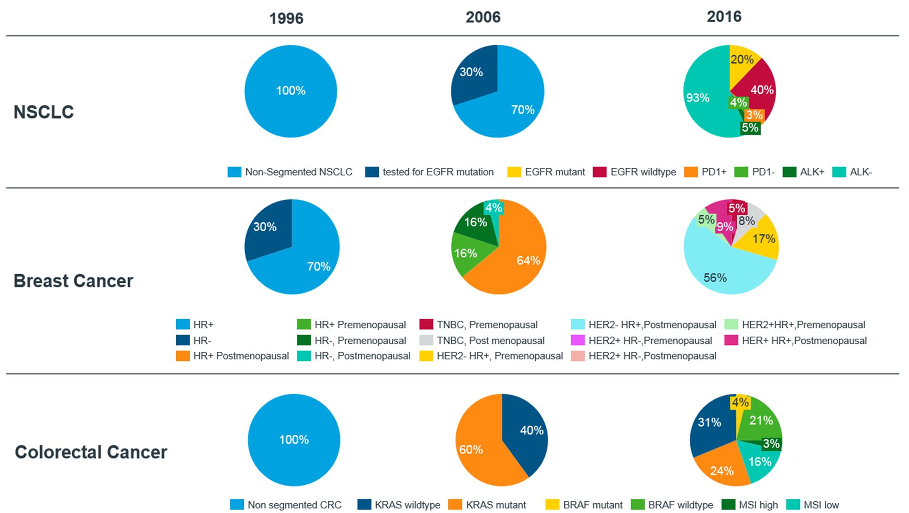
Abbildung 4: Personalisierte Medizin ermöglicht zielgerichtete Therapie und führt zu kleinteiligen Patientengruppen – ausgewählte Beispiele
NSCLC: Nichtkleinzelliger Lungenkrebs, Breast Cancer: Brustkrebs, Colorectal Cancer: Darmkrebs
Quelle: IQVIA Institute™for Human Data Science, 2017; IMS Oncology Analyzer, Jahr 2016

Slide 5
Abbildung 5: Einflussfaktoren auf das Umsatzwachstum des GKV-Marktes im 1. Halbjahr 2018
Betrachtung der Wachstumskomponenten im 1. Halbjahr 2018 in Mio. Euro (+/- % gegenüber 1. Halbjahr 2017)
Umsatz
+815 (+3,9 %)
Packungen
+197 (+1,0 %)
Preis
-370 (-1,8 %)
Strukturkomponente
+988 (+4,8 %)
Quelle: IMS® GKV-Strukturkomponentenstudie kumQ2/2018, Veränderung zum Vorjahr, Datenbasis IMS Xponent®, AVP ohne Rabattabzug
Notes:
Quartalsweise mit Infos aus GKV-Strukturkomponentenstudie zum aktuellen Quartal. Zu finden unter: Z:\Products\DPM-Kurzberichte\Strukturanalyse Quartal-Kumuliert
SK: positiv: neue, teure Therapien, negativ: Einsatz von Generika und Biosimilars

